Slide 1
আজকের পাঠে সবাইকে
শুভেচ্ছা

Slide 2
শিক্ষক পরিচিতি
সাইফুজ্জামান
সহকারী শিক্ষক
বন্দর সঃ প্রাঃ বিদ্যালয়
মধুখালী, ফরিদপুর।
semul26@gmail.com

Slide 3
পাঠ পরিচিতি
শ্রেণিঃ প্রাক প্রাথমিক
বিষয়ঃ বাংলা
পাঠ শিরোনামঃ বর্ণ থেকে শব্দ শিখি
পাঠ্যাংশঃ ক খ
সময়ঃ ২৫ মিনিট।

Slide 4
এই পাঠ শেষে শিক্ষার্থীরা-
৩.২.৮ ধ্বনির প্রতীক (বর্ণ)শণাক্ত করতে পারবে।
৩.২.৯ শব্দ থেকে বর্ণ শনাক্ত করতে পারবে।

Slide 5
আজ আমরা পড়ব
ক খ

Slide 6
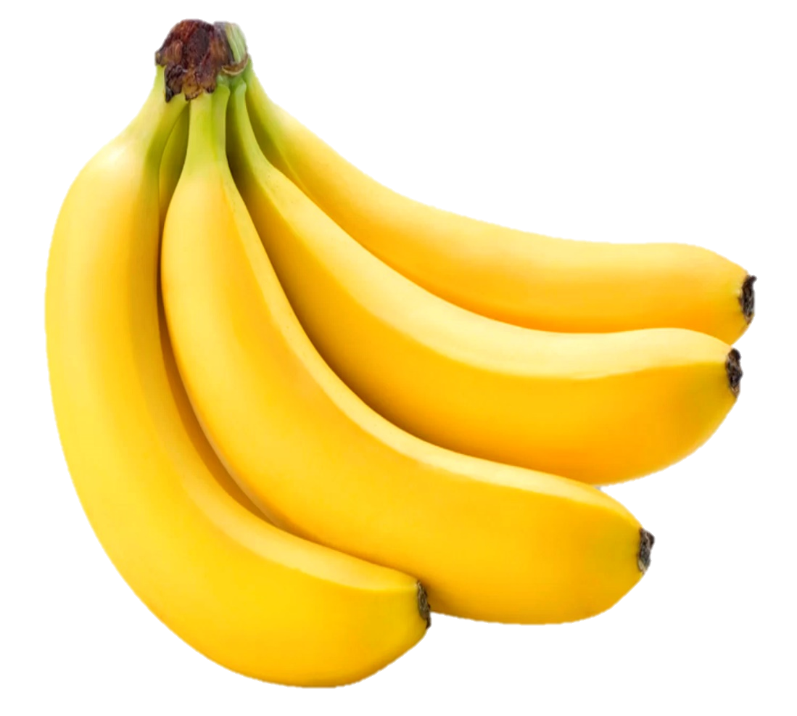
ক
কলা

Slide 7
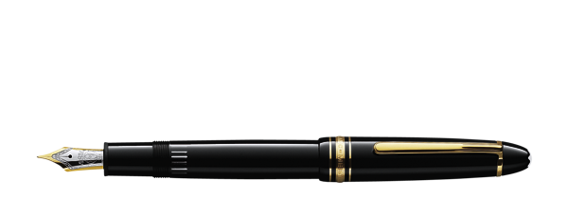
ক
কলম

Slide 8
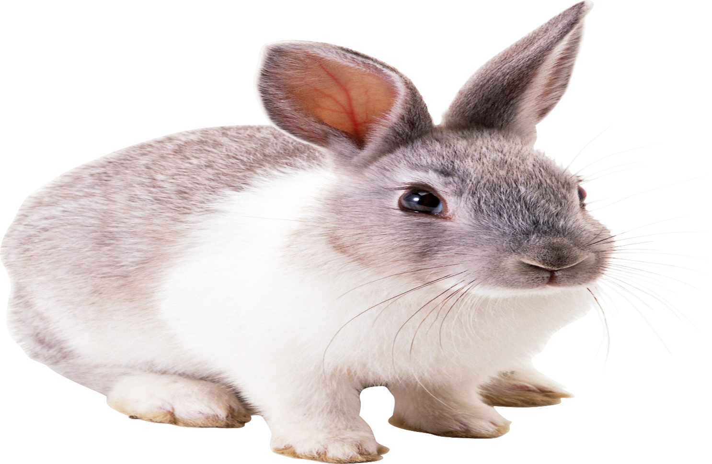
খ
খরগোশ

Slide 9
খ
খাতা

Slide 10
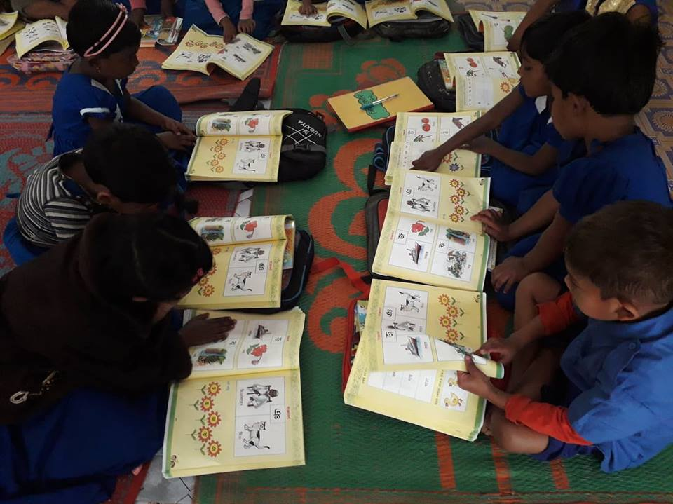
পাঠ্যপুস্তক সংযোগ

Slide 11
শিক্ষকের পাঠ

Slide 12
শিক্ষক এবং শিক্ষার্থীর মিলিত পাঠ।

Slide 13
দলীয় কাজ
শব্দের সাথে বর্ণ দাগ টেনে মিলাই
ক
খরগোশ
খ
কলম

Slide 14
হারিয়ে যাওয়া বর্ণগুলো লিখি
কলা
…লা
…তা
খাতা

Slide 15
একই বর্ণ দিয়ে শুরু হয়েছে এমন শব্দগুলো দাগ টেনে মিলাই
কাক
খুশি
খবর
কথা

Slide 16
ধন্যবাদ

